Slide 2
Reminder…
Διαλέξεις
Προαιρετική παρουσία!
Είστε εδώ γιατί θέλετε να ακούσετε/συμμετέχετε
Δεν υπάρχουν απουσίες
Υπάρχει σεβασμός στους συναδέλφους σας και στην εκπαιδευτική διαδικασία
Προστατέψτε εσάς και τους συναδέλφους σας: απέχετε από το μάθημα αν δεν είστε/αισθάνεστε καλά

Slide 3
Φυσική για Μηχανικούς
Ενέργεια Συστήματος
Εικόνα: Στη φυσική, η ενέργεια είναι μια ιδιότητα των αντικειμένων που μπορεί να μεταφερθεί σε άλλα αντικείμενα ή να μετατραπεί σε διάφορες μορφές, αλλά δεν μπορεί να δημιουργηθεί ή να καταστραφεί. Η "ικανότητα ενός συστήματος να παράγει έργο" είναι μια κοινή περιγραφή, αλλά είναι δύσκολο να δοθεί ένας ενιαίος συνολικός ορισμός της ενέργειας, εξαιτίας των πολλών μορφών της.

Slide 4
Φυσική για Μηχανικούς
Ενέργεια Συστήματος
Εικόνα: Στη φυσική, η ενέργεια είναι μια ιδιότητα των αντικειμένων που μπορεί να μεταφερθεί σε άλλα αντικείμενα ή να μετατραπεί σε διάφορες μορφές, αλλά δεν μπορεί να δημιουργηθεί ή να καταστραφεί. Η "ικανότητα ενός συστήματος να παράγει έργο" είναι μια κοινή περιγραφή, αλλά είναι δύσκολο να δοθεί ένας ενιαίος συνολικός ορισμός της ενέργειας, εξαιτίας των πολλών μορφών της.

Slide 5
Ενέργεια Συστήματος (επανάληψη…)
Ενέργεια: αφηρημένη έννοια
Ποσότητα που σχετίζεται με την κατάσταση ενός ή περισσότερων σωμάτων → αριθμός
Ευμετάβλητη: αλλάζει συνεχώς μορφές
Σύστημα: ένα ή περισσότερα σώματα ή/και κομμάτι ενός χώρου
Έργο: τρόπος μεταφοράς ενέργειας προς ή από ένα σύστημα μέσω εξωτερικής δύναμης που ασκείται στο σύστημα
Διατύπωση: «η δύναμη παράγει έργο στο σύστημα»

Slide 6
Ενέργεια Συστήματος (επανάληψη…)
Ορισμός για δύναμη σταθερού μέτρου:
$$W=FΔx\cos\left(θ\right)=\vec{F}∙Δ\vec{x}$$
Ορισμός για δύναμη μεταβαλλόμενου μέτρου:
$$W=\int_{a}^{b}{\vec{F}∙d\vec{r}}=\int_{a}^{b}{F_{x}dx}$$

Slide 7
Ενέργεια Συστήματος
Ας αρχίσουμε σιγά-σιγά να μελετούμε κάποιες πολύ… δημοφιλείς δυνάμεις
Θα κατανοήσουμε τη λειτουργία τους και θα υπολογίσουμε το έργο που παράγουν πάνω σε ένα σύστημα...
…που θα καθορίσουμε εμείς ποιο θα είναι
Ταυτόχρονα, θα διατυπώσουμε κλειστούς τύπους για τις ενέργειες που σχετίζονται με αυτές τις δυνάμεις
Τέλος, θα δούμε τη σχέση του έργου με τις ενέργειες αυτές

Slide 8
Ενέργεια Συστήματος
Δύναμη ελατηρίου
Σύστημα == σώμα – δεμένο στο ελατήριο
Δύναμη ${\vec{F}}_{s}$ εγείρεται επάνω στο σώμα από το ελατήριο όταν το τελευταίο εκτείνεται ή συμπιέζεται
Η δύναμη μεταβάλλεται ανάλογα με τη απομάκρυνση από τη θέση ισορροπίας (θέση φυσικού μήκους)
Δύναμη ελατηρίου στο σώμα: Νόμος του Hooke
$$F_{s}=−kx$$
Ελατήρια: Αποθηκεύουν ή απορροφούν ενέργεια!
Θέση ισορροπίας

Slide 9
Ενέργεια Συστήματος
Δύναμη ελατηρίου
Η τιμή της σταθεράς $k$ είναι μια ένδειξη της σκληρότητας του ελατηρίου
Μεγάλο $k$ → σκληρό ελατήριο
Μικρό $k$ → μαλακό ελατήριο
Μονάδες της σταθεράς $k$ είναι $N/m$
Διανυσματική μορφή για οριζόντια κίνηση
$${\vec{F}}_{s}=F_{s}\vec{i}=−kx\vec{i}$$

Slide 10
Ενέργεια Συστήματος
Ας θεωρήσουμε ότι το ελατήριο συμπιέζεται στη μέγιστη τιμή (θέση $x_{i}=x_{A}=−x_{max}$) και αφήνεται ελεύθερο.
Έστω η τελική θέση $x_{f}=x_{B}=0$ (θέση ισορροπίας)
Το έργο της δύναμης του ελατηρίου επάνω στο σώμα ισούται με
$$W_{s}=\int{{\vec{F}}_{s}∙d\vec{x}}=\int_{x_{i}}^{x_{f}}{(−kx\vec{i})∙(dx\vec{i})}=\int_{−x_{max}}^{0}{\left(−kx\right)dx}=−\frac{kx^{2}}{2}{\left.​\right|}_{−x_{max}}^{0}=\frac{1}{2}kx_{max}^{2}$$
Α
Β
$${−x}_{max}$$

Slide 11
Ενέργεια Συστήματος
Ας θεωρήσουμε ότι το ελατήριο συνεχίζει την πορεία του, περνώντας από τη θέση ισορροπίας (θέση $x_{i}=x_{A}=0$)
Έστω η τελική θέση $x_{f}=x_{B}=x_{max}$
Το έργο της δύναμης του ελατηρίου επάνω στο σώμα ισούται με $W_{s}=\int{{\vec{F}}_{s}∙d\vec{x}}=\int_{x_{i}}^{x_{f}}{(−kx\vec{i})∙(dx\vec{i})}=\int_{0}^{x_{max}}{\left(−kx\right)dx}=−\frac{1}{2}kx_{max}^{2}$
Α
Β
$$x_{max}$$

Slide 12
Ενέργεια Συστήματος
Άρα το συνολικό έργο της δύναμης ελατηρίου επάνω στο σώμα για μετατόπιση από $−x_{max}$ ως $x_{max}$ είναι μηδέν!!
Το ίδιο ισχύει για οποιεσδήποτε συμμετρικές ως προς το μηδέν θέσεις
Όμως για μια οποιαδήποτε μετατόπιση από μια θέση $x_{i}$ σε μια θέση $x_{f}$, ισχύει: $W_{s}=\int_{x_{i}}^{x_{f}}{\left(−kx\right)dx}=\frac{1}{2}kx_{i}^{2}−\frac{1}{2}kx_{f}^{2}$
που δεν είναι απαραίτητα ίσο με το μηδέν…
Η παραπάνω σχέση δίνει το έργο της δύναμης του ελατηρίου από μια οποιαδήποτε θέση ως μια οποιαδήποτε άλλη

Slide 13
Ενέργεια Συστήματος

Slide 14
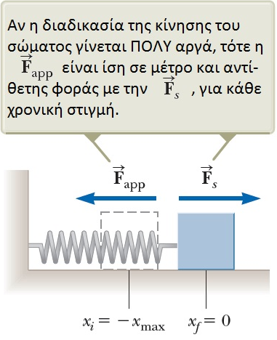
Ενέργεια Συστήματος
Έστω μια εξωτερική δύναμη ${\vec{F}}_{app}$ που εφαρμόζεται στο σύστημα-σώμα, όπως στο σχήμα
Κίνηση από το $−x_{max}$ στο $0$
$W_{ext} =\int{{\vec{F}}_{app}∙d\vec{x}}=\int{−{\vec{F}}_{s}⋅d\vec{x}}$
$$=\int_{x_{i}}^{x_{f}}{−(−kx\vec{i})∙(dx}\vec{i}) \\ =\int_{−x_{max}}^{0}{kxdx=−\frac{1}{2}kx_{max}^{2}}$$
Όμοια με πριν, για οποιαδήποτε μετατόπιση
$$W_{ext}=\int_{x_{i}}^{x_{f}}{kxdx}=\frac{1}{2}kx_{f}^{2}−\frac{1}{2}kx_{i}^{2}=−W_{s}$$

Slide 15
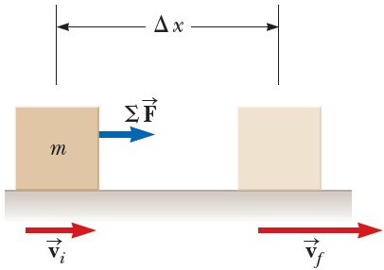
Ενέργεια Συστήματος
Έργο == Μηχανισμός μεταφοράς ενέργειας
Τι γίνεται αυτή η ενέργεια;
Πιθανότατα αλλάζει την ταχύτητα ενός σώματος
1^{ος} Τύπος Ενέργειας που μπορεί να έχει ένα σύστημα:
Κινητική Ενέργεια
Έστω το διπλανό παράδειγμα:
Σύστημα == σώμα μάζας $m$
Σώμα επιταχύνει από${\vec{u}}_{i}$ σε ${\vec{u}}_{f}^{ }$
Σώμα υπό επίδραση σταθερής
δύναμης (μοντέλο κίνησης Ι)

Slide 16
Ενέργεια Συστήματος
Θεωρήστε την συνισταμένη των δυνάμεων σταθερή
Η κίνηση είναι επιταχυνόμενη με σταθερή επιτάχυνση (μοντέλο κίνησης ΙΙ)
Άρα $u_{f}^{2}=u_{i}^{2}+2aΔx \underset{⇔}{ } a=\frac{u_{f}^{2}−u_{i}^{2}}{2Δx}$
Από 2^{ο} νόμο Newton, είναι
$\sum{F}=ma$
και με αντικατάσταση έχουμε

Slide 17
Ενέργεια Συστήματος
$$\sum{F}=m\frac{u_{f}^{2}−u_{i}^{2}}{2Δx} \underset{⇔}{ } \overset{W_{F}}{\overbrace{ΣFΔx}}=\frac{1}{2}mu_{f}^{2}−\frac{1}{2}mu_{i}^{2}$$
Το 1^{ο} μέλος είναι ο ορισμός του έργου σταθερής δύναμης
Άρα
$W_{ext}=\frac{1}{2}mu_{f}^{2}−\frac{1}{2}mu_{i}^{2}= K_{f}−K_{i}=ΔK$ όπου $K=\frac{1}{2}mu_{ }^{2}$ η κινητική ενέργεια του σώματος

Slide 18
Ενέργεια Συστήματος
Η κινητική ενέργεια αναπαριστά την ενέργεια που σχετίζεται με την κίνηση ενός σώματος
Μονάδα μέτρησης στο SI:
$$kg⋅{\left(\frac{m}{s}\right)}^{2}=kg⋅\left(\frac{m}{s^{2}}\right)⋅m=N⋅m=1 Joule (J)$$
Συνοψίζοντας: $W_{ext}=K_{f}−K_{i}=ΔK$
Θεώρημα Μεταβολής Κινητικής Ενέργειας – Έργου
Όταν σε ένα σύστημα παράγεται έργο από μια συνισταμένη δυνάμεων, και η μόνη αλλαγή σε αυτό αφορά το μέτρο της ταχύτητας του, το συνολικό έργο ισούται με τη μεταβολή στην κινητική ενέργεια του συστήματος

Slide 19
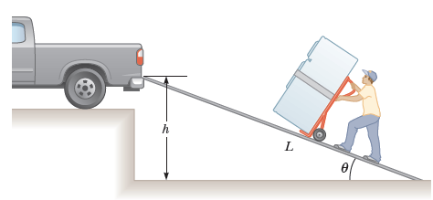
Ενέργεια Συστήματος
$$ΣF_{x}=0$$
Παράδειγμα:
Ο φίλος σας θέλει να ανεβάσει το ψυγείο του με σταθερή ταχύτητα σε ένα φορτηγό χρησιμοποιώντας μια ράμπα υπό γωνία $θ$ όπως στο Σχήμα. Ισχυρίζεται ότι θα απαιτηθεί λιγότερο έργο από μέρους του αν το μήκος της ράμπας $L$ αυξηθεί. Έχει δίκιο; Θεωρήστε ως σύστημα το ψυγείο με το καρότσι μεταφοράς και τη ράμπα λεία.
$$\vec{n}$$
$$x$$
B
$$\vec{F}$$
$${\vec{F}}_{g_{x}}$$
$$h$$
$${\vec{F}}_{g_{y}}$$
$${\vec{F}}_{g}$$
A

Slide 20
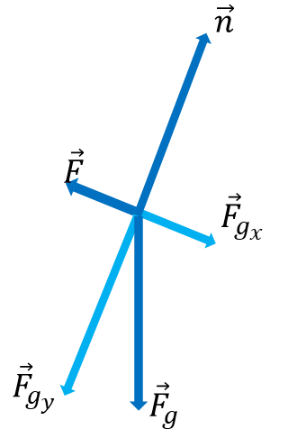
Ενέργεια Συστήματος
Παράδειγμα – Λύση:

Slide 21
Ενέργεια Συστήματος
Παράδειγμα – Λύση:

Slide 22
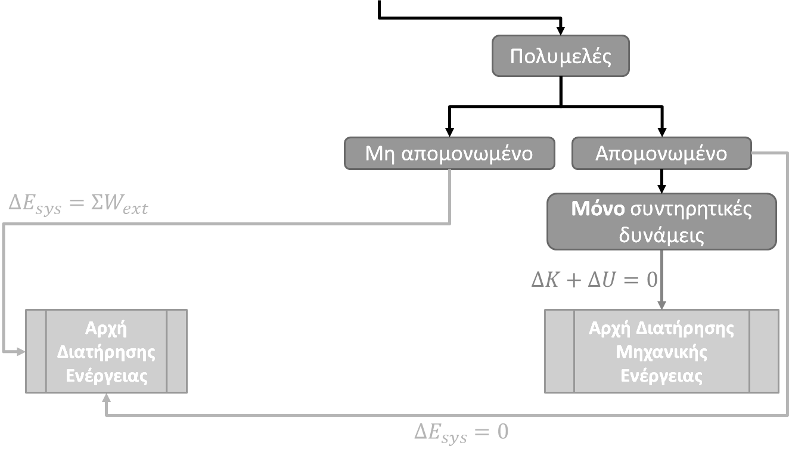
Ενέργεια Συστήματος
Στρατηγική επίλυσης προβλημάτων
Σύστημα
Μονομελές
Μη απομονωμένο
$$ΔK=ΣW_{ext}$$
Θεώρημα Μεταβολής Κινητικής Ενέργειας – Έργου

Slide 23
Ενέργεια Συστήματος
Ως τώρα, είδαμε την επίδραση εξωτερικών δυνάμεων σε ένα σύστημα (κυρίως) ενός μόνο σώματος
Ας δούμε συστήματα από δυο ή περισσότερα σώματα με δυνάμεις εσωτερικές στο σύστημα
Δηλ. δυνάμεις που ΔΕΝ ασκούνται από το εξωτερικό περιβάλλον
Τι «ενεργειακό» νέο έχουν να μας πουν τέτοια συστήματα?
Θα το δούμε στην επόμενη διάλεξη!

Slide 24
Συνεχίζεται... ☺

